Slide 1


第4章 目标规划
第1节 目标规划的数学模型
第2节 解目标规划的图解法
第3节 解目标规划的单纯形法
第4节 灵敏度分析
第5节 应用举例

Slide 2
第4章 目标规划
第1节 目标规划的数学模型
第2节 解目标规划的图解法
第3节 解目标规划的单纯形法
第4节 灵敏度分析
第5节 应用举例

Slide 3
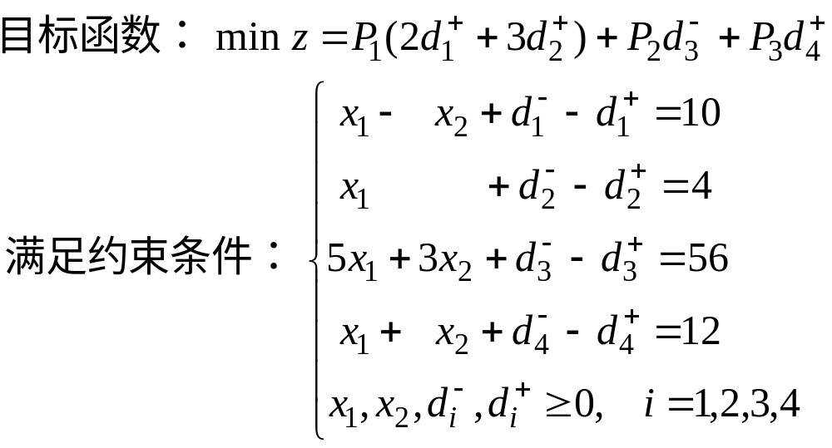
第4节 灵敏度分析
目标规划的灵敏度分析方法与线性规划相似，这里除分析各项系数的变化外，还有优先因子的变化问题，下面举例说明改变目标优先等级的分析。

Slide 4
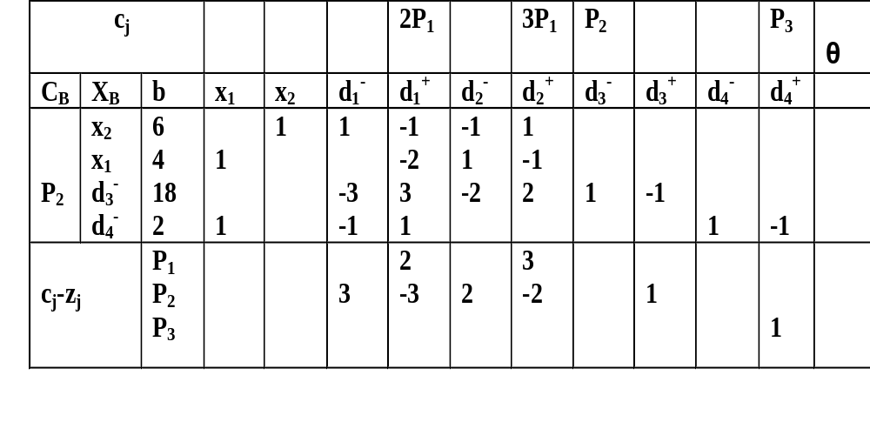
得到最终表后，见下表

Slide 5
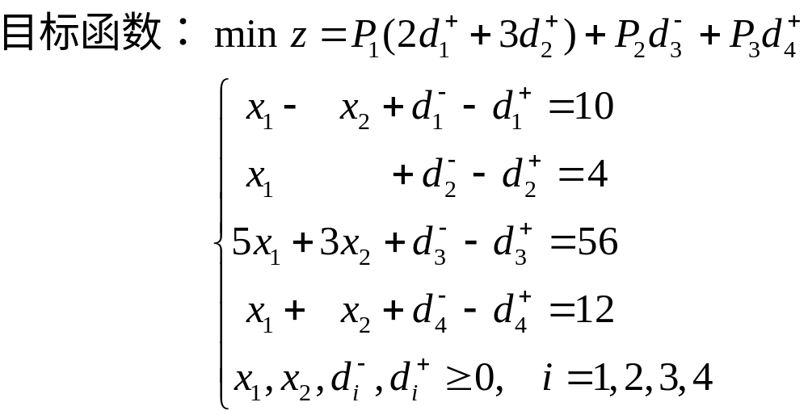
目标函数的优先等级变化为：
(1) min z=P₁(2d₁⁺+3d₂⁺)+P₂d₄⁺+P₃d₃⁻
(2) min z= P₁d₃⁻+P₂(2d₁⁺+3d₃⁺)+P₃d₄⁺
试分析原解有什么变化。

Slide 6
目标函数的优先等级变化为：
(1) min z=P₁(2d₁⁺+3d₂⁺)+P₂d₄⁺+P₃d₃⁻
(2) min z= P₁d₃⁻+P₂(2d₁⁺+3d₃⁺)+P₃d₄⁺
试分析原解有什么变化。
解 分析(1)，实际是将原目标函数中d₄⁺，d₃⁻的优先因子对换了一下
这时将下表的检验数中的P₂、P₃行和c_{j}行的P₂、P₃对换即可。
这时可见原解仍满足最优解条件。

Slide 7

目标函数的优先等级变化为：
(1) min z=P₁(2d₁⁺+3d₂⁺)+P₂d₄⁺+P₃d₃⁻
(2) min z= P₁d₃⁻+P₂(2d₁⁺+3d₂⁺)+P₃d₄⁺
试分析原解有什么变化。
解分析(2)，将变化了的优先等级直接反映到下表上。再计算检验数
2P₂
3P₂
P₁
P₁
3
-3
2
-2
1
2
3

Slide 8
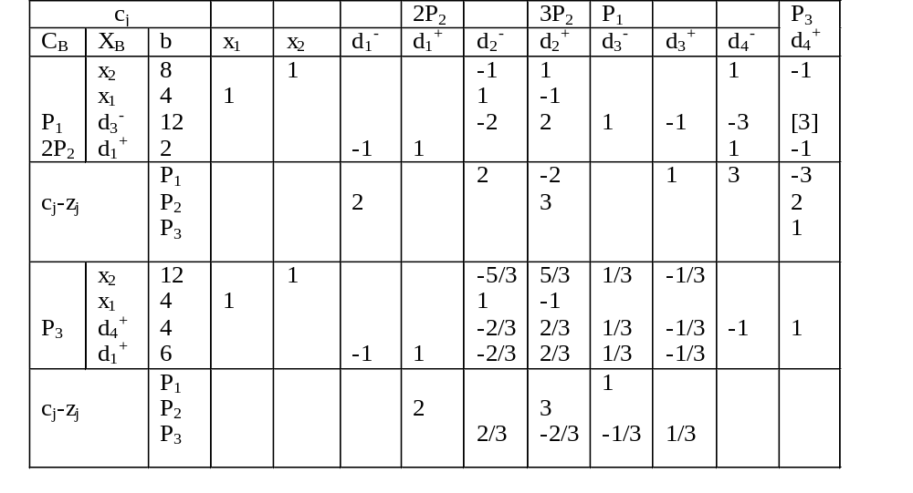
然后进行迭代，直到求得新的满意解为止。从表中得到新的满意解x₁*=4，x₂*=12。

